Slide 1
آموزش SPSS
به نام خداوند جان و خرد کزین برتر اندیشه بر نگذرد

Slide 2
آشنایی با نرم افزار SPSS
قسمت اول

Slide 3
عناوين مطالب
آنچه در اين فصل خواهيد آموخت
معرفي ونصب نرم افزار
شروع به كار
باز و بسته كردن فايلها
ويرايشگرهاي متغيرها و داده ها
وارد كردن متغيرها و داده ها
جستجو در فايل داده ها
ذخيره و بازيابي فايلها

Slide 4
معرفی SPSS
یک بسته آماری برای علوم اجتماعی است که مخفف عبارت Spss
Statistical Package for Social Science
است. SPSS یکی از نرم‌افزارهای مشهور آمار است كه در ابتدا برای تجزیه و تحلیل داده های آماری در علوم اجتماعی طراحی شد ولی از آنجا که طراحان آن محیطی بسیار ساده و در عین حال کارآمدی را برای همه نوع آنالیز آماری در آن تدارک دیده بودند ، کم کم جایگاه خود را در بین کاربران پیدا کرد و با افزایش نیاز کاربران این نرم افزار نیز گسترش یافت. اینک محققین و دانش پژوهان تقریبا در همه حوزه ها می توانند برای تحلیل داده ها ی خود از این نرم افزار استفاده نمایند. شاید در زمینه آمار، نرم افزارهای قوی تری هم وجود داشته باشند ولی از آنجا که کاربران عموما به واژه ها و اصطلاحات آماری و نرم افزاری که لازمه کار با یک نرم افزار آماری است، آشنایی کمتری دارند، بیشتر محیطی را که ساده و در عین حال دقیق و کارآمد است، ترجیح می‌دهند. از این رو است که SPSS بیشتر مورد توجه پژوهشگران و محققین قرار گرفته است.

Slide 5
معرفی نرم افزار SPSS
مزیت های SPSS
1- سهولت استفاده برای کاربران با کمترین اطلاعات تخصصی.
2- سرعت زیاد در تجزیه و تحلیل داده ها.
3- دستیابی سریع به آنچه که برای یک تحلیل آماری لازم است.
4- توانایی تجزیه و تحلیل‌های آماری تقریبا در همه زمینه‌ها.
5- هماهنگی و امکان ارتباط با سایر نرم افزارها بویژه مجموعه office.

Slide 6
نصب و راه اندازی SPSS
مراحل نصب نرم افزارSPSS در همه نسخه های ویندوز یكسان است. برای نسب این نرم افزار به صورت زیر عمل کنید:
ابتدا CD مربوط به برنامه SPSS را در CD-ROM قرار دهید. در صورت وجود فایل Auto run، كادر محاوره ای Install shield Wizard خودبخود ظاهر می‌شود. در غیر این صورت باید از مسیر مناسب فایلSetup برنامه SPSS را یافته و اجراء کنید تا کادر محاوره Install shield Wizard ظاهر شود. در این کادر محاوره ای دكمه Next را مکرر كلیك کرده و با توجه به پیغام ها ادامه دهید تا مراحل نصب کامل شود.

Slide 7
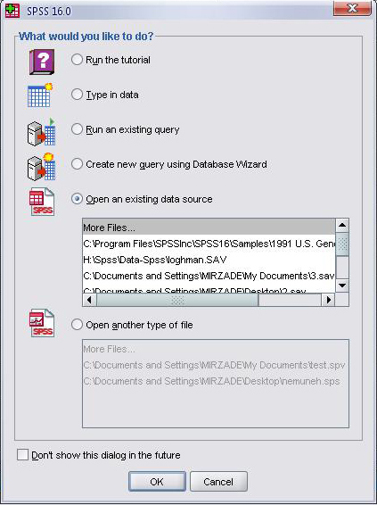
شروع به کار SPSS
با اجرای نرم افزار SPSS محیط آن فعال شده و یک كادر محاوره ای ظاهر می‌شود. در این پنجره، نوع كاری كه كاربر ازSPSS میخواهد سئوال می‌شود.
اگر می خواهید با نحوه كاركردن با نرم افزار SPSS آشنا شوید، گزینه Run The Tutorial را انتخاب كنید.
اگر بخواهید داده‌های جدیدی را وارد SPSS كنید، گزینه Type In Data را انتخاب نمائید.
اگر می‌خواهید ازفایلهای بانک اطلاعاتی SPSS
استفاده كنید، گزینه query Run an exiting را انتخاب نمائید.
اگر بخواهید از فایلهای بانک اطلاعاتی تهیه شده در سایر نرم افزارها مانند SAS, dBase, EXEL, FOXPRO, Minitab و... استفاده کنید، گزینه Create query using new database wizard را علامت دار کنید.

Slide 8
شروع به کار SPSS
اگر بخواهید از مجموعه داده های ذخیره شده یا فایلهای داده ی SPSS استفاده كنید، گزینه Open an exiting data source را انتخاب كنید.
اگر بخواهیم سایر انواع فایلهای SPSS مانند خروجی ها را مشاهده و استفاده کنید، گزینه Open another type file را انتخاب کنید.
اگر گزینهDon’t show this dialog in the future را در کادر محاوره ای انتخاب کنید، در اجرای مجدد SPSS و به صورت پیش فرض، یک صفحه داده خالی باز خواهد شد.

Slide 9
نوارهای SPSS
مانند همه پنجره ها در ویندوز همان طور که در شکل (صفحه بعد) می بینید، پنجره ویرایش گر داده ها دارای نوارهای زیر است.
1- نوار عنوان: در این نوار اسم فایل جاری و مشخصات آن نشان داده میشود.
2- نوار منو: اصلی ترین نوار SPSS نوار منو است و تقریبا کلیه ی فعالیت های مربوط به باز و بسته کردن و ذخیره کردن فایلها ویرایش، تجزیه و تحلیل داده ها و تغییرات در روند اجرای نرم افزار، در گزینه های این نوار قرار دارند.
3- نوار ابزار: برای دستیابی سریعتر به ابزارهایی که بیشتر مورد نیاز قرار میگیرند در این نوار آیکون های این ابزارها را مشاهده میکنید. همچنین قادر خواهید بود نوار ابزار موجود را بدلخواه تغییر داده یا نوار ابزار جدیدی بسته به نیاز خودتان ایجاد کنید.
4- نوار مخصوص Data Editor : این نوار شامل سه قسمت است. در سمت چپ میتوانید موقعیت هر سلول را مشاهده کنید. در بخش میانی میتوان مقادیر سلول فعال را مشاهده و ویرایش کرد. و در قسمت سمت راست تعداد متغیرهای فایل داده ها نمایش داده می شود.

Slide 10
نوارهای SPSS
5- نوار وضعیت: در این نوار وضعیت موجود spss و فعالیتهای در حال اجرای آن نمایش داده میشود. مثلا اگر روی دادها تغییراتی مانند Split یا Filter و مانند آن انجام داده اید می توانید در سمت راست این نوار وضعیت آنرا مشاهده کنید.

Slide 11
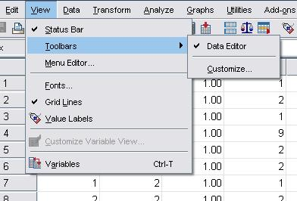
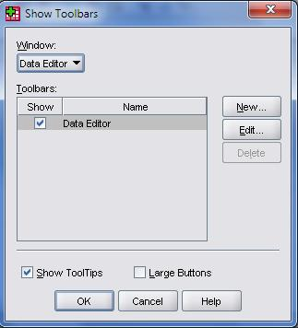
تنظيمات نوار ابزار
می توانید بسته به نیاز خود ابزارهای نوار ابزار SPSS را کم یا زیاد کرده و یا اگر از شکل نمایش ابزارها خوشتان نمی‌آید آنها را تغییر دهید.
از نوار منو گزینه View و سپس گزینه Toolbar را انتخاب تا کادر محاوره ی (show toolbar) باز شود. ابتدا محیط کار خود را در قسمت Document Type مشخص کنید و هر ابزاری که می خواهید کم یا زیاد کنید.
برای تغییر نوار ابزار فعلي گزینه Edit… را انتخاب کنید و در كادر محاوره باز شده (شكل صفحه بعد) هر ابزاری که می خواهید اضافه یا کم کنید.
براي ساختن نوار ابزار جديد از گزينه New… استفاده كنيد.

Slide 12
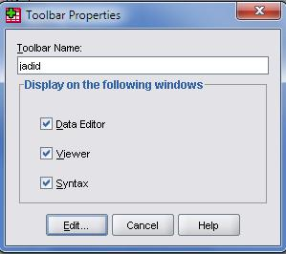
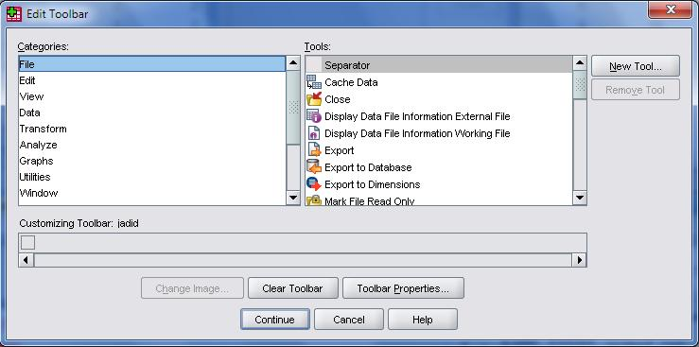
تنظيمات نوار ابزار
برای ساختن نوار ابزار جدید گزینه New… را انتخاب کنید تا به کادر محاوره ديگري مانند شكل مقابل منتقل شويد. ابتدا يك نام براي نوار ابزار جديد انتخاب كنيد و گزينه Edit… را كليك كنيد. در كادر محاوره باز شده ميتوانيد هر ابزاری که می خواهید اضافه یا کم کنید. ابزار مورد نظرتان را از فهرست ابزارها گرفته و در نوار دلخواه رها کنید.
اگر می خواهید آیکون نوار ابزار جدید را ویرایش کنید قسمت Edit Tools را بر گزینید.

Slide 13
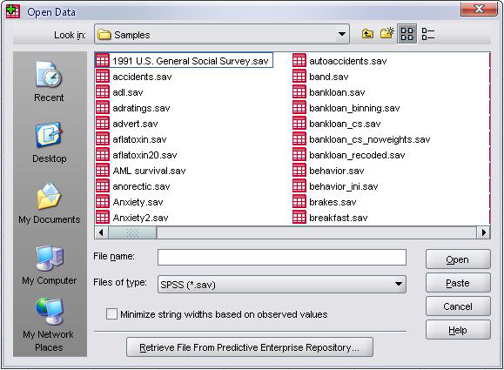
باز کردن یک فایل داده
هنگام نصب SPSS تعدادی فایل داده به منظور استفاده کاربران در پوشه ای به نام sample در مسیر زیر قرار داده شده است.
C:\program file\spssinc\spss\sample
اگر نمی توانید فایل داده ها را پیدا کنید ، اطمینان حاصل کنید در دایرکتوری که Spss در آن نصب شده است فایل هایی با پسوند .sav موجود باشند.

Slide 14
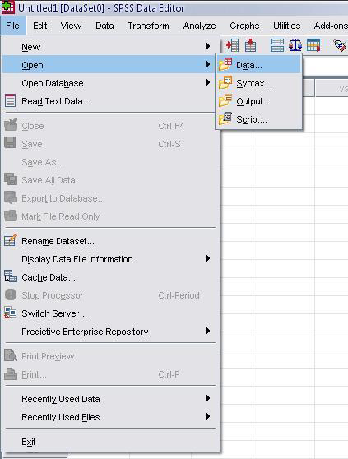
باز کردن یک فایل داده
برای استفاده از فایل داده ها در نوار منو گزینه file را انتخاب کنید و بر روی گزینه open کلیک نمایید . با این عمل شما میتوانید فایلی را که می خواهید بر روی آن کار کنید اجرا کنید.
همچنین می‌توانید برای باز کردن یک فایل داده از کلید میانبر (Ctrl + O) و یا از آیکون Open File در نوار ابزار استاندارد SPSS استفاده کنید.
اگر می خواهید از فایل داده هایی که قبلا از آنها استفاده کرده اید مجددا استفاده کنید از نوار منو گزینه فایل recently use data را انتخاب و روی نام فایل مورد نظر خود کلیک کنید.

Slide 15
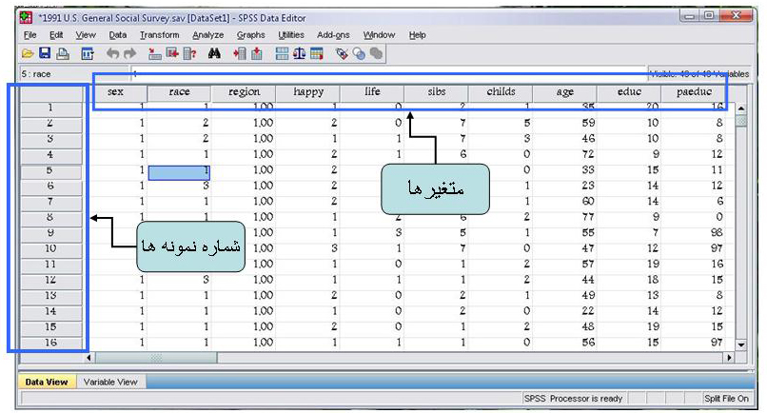
ویراشگر داده ها(Data Editor)
پنجره ای که در آن داده ها نمایش داده می شوند پنجره ویرايشگر داده ها (Data Editor) است که شامل دو پنجره فرعی به صورت زیر است:
1- نمایشگر داده ها (Data View)
که محیط اصلی وارد کردن، نمایش ویرایش داده ها است. این نمایشگر شامل تعدادی سطر (Case) که هر سطر اطلاعات مربوط به یک واحد نمونه را در بر دارد . بنا بر این تعداد سطرها تعداد نمونه هایی است که از آنها اطلاعات جمع آوری شده است.
همچنین در این نمایشگر در بالای پنجره داده ها سطری است که نام متغیرها (Variables) آمده است. هر ستون یک متغیر را نمایش میدهد.

Slide 16
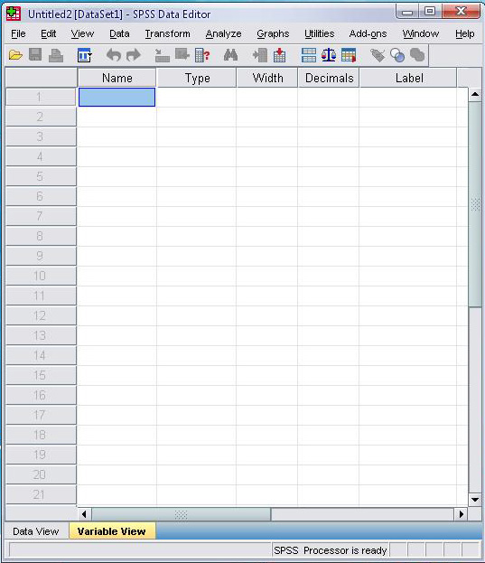
ویراشگر داده ها(Data Editor)
در نمایشگر داده ها هر مستطیل کوچک یک سلول است که داده ها در آن ثبت می شوند. برای وارد کردن داده ها کافی است روی هر سلول دوبار کلیک کنید و پس از وارد کردن داده با زدن اینتر به سلول بعدی بروید.
راه دیگر، استفاده از نوار ویرایش گر سلول است که در بالای نام متغیر ها قرار دارد و شامل یک بخش برای وارد کردن داده ها و بخش دیگر موقعیت هر سلول فعال را نشان میدهد.
2- نمایشگر متغیّر ها (Variable View) برای مشخص کردن نام ، نوع و سایر مشخصات هر یک از متغیر ها است. سطرها، تعداد نمونه ها را نشان می دهند. و در ستون های آن مشخصات متغیر ها نشان داده شده است.

Slide 17
قواعد نام گذاری متغیر ها
انتخاب نام متغیر ها در spss تابع قوانین زیر است:
1- مجاز هستید تا 64 کاراکتر برای نام متغیر اختصاص دهید.
2- نام متغیر می تواند شامل حروف کوچک یا بزرگ، عدد یا یکی از کاراکتر های
@ و# و‍ . و _ و $ باشد.
( توجه: باید از کاراکتر های # و‍ . و _ و $ فقط در بین نام متغیر ها استفاده کنید.)
3- از گذاشتن فاصله در نام یک متغیر خود داری کنید.
4- از گذاشتن کاراکتر های # و $ در ابتدای نام یک متغیر اجتناب کنید.
5- نام متغیر میتواند با @ شروع شود .
6- نام متغیر نباید با کاراکتر های . یا _تمام شود.
7- نام متغیر نمیتواند تکراری باشد.
8- نام متغیر نباید یکی از کلمات کلیدی مانند
NOT, OR, TO, WITHALL, AND, BY, EQ, GE, GT, LE, LT, NE، که spss به عنوان عبارت
محاسباتی از آنها استفاده می کند، باشد .

Slide 18
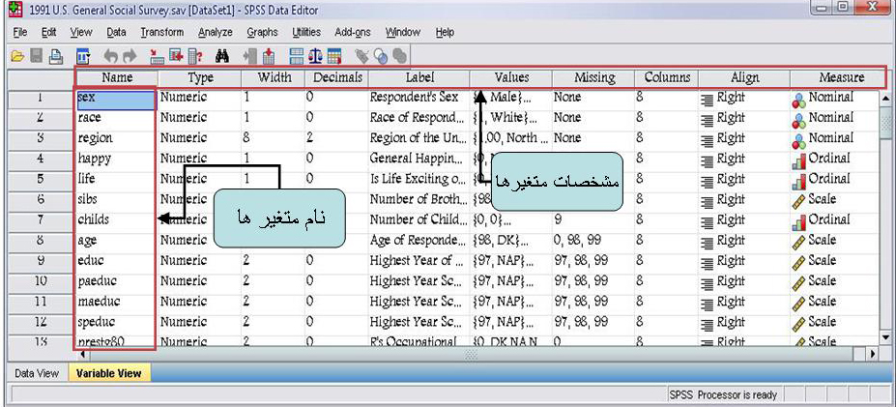
وارد کردن متغیر ها
ابتدا از منوی اصلی گزینه فایل را انتخاب و پس از انتخاب گزینه New Data ، SPSS را برای ورود داده ها و متغیر ها آماده کنید.
سپس از برگه Variable View (مانند شکل زیر) برای ثبت مشخصات متغیر ها استفاده نمایید.
Name- روی سلول زیر نام متغیر دو بار کلیک کنید و سپس نام مورد نظرتان را وارد کنید.

Slide 19
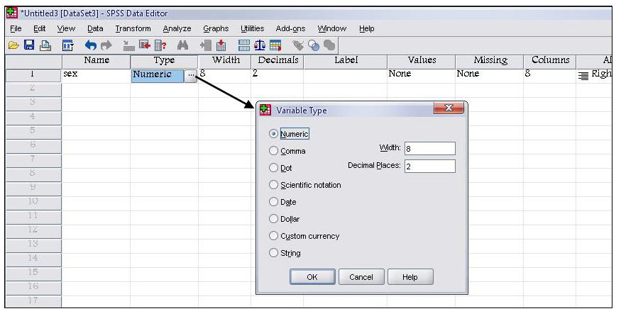
وارد کردن متغیر ها
Type- با کلیک بر روی نوع متغیر سه نقطه خاکستری رنگ روی سلول آن نمایش داده میشود که اگر روی آن کلیک کنید پنجره Variable Type باز شده و به صورت پیش فرض نوع متغیر از نوع عددی (Numeric)انتخاب شده است.
Width و - Decimals تعداد اعداد صحیح و اعشار را میتوانید با کلیک روی آنها و افزایش یا کاهش آن به دلخواه تغییر دهید .
اگر متغیر از نوع عددی نیست گزینه String را علامت دار کنید. و اگر چیزی غیر از اینها مثل تاریخ، نماد علمی یا پول و ...است، میتوانید یکی را انتخاب کنید.

Slide 20
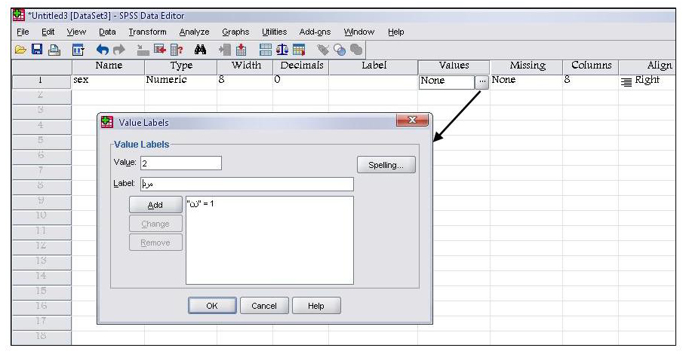
وارد کردن متغیر ها
label - با انتخاب بر چسب، میتوانید برای شناخت بهتر متغیر از تعاریف مناسب استفاده کنید و تا 120 کاراکتر وارد کنید.
value labels - در مورد متغیر های کیفی و یا گروهبندی شده لازم است که گروهها و حالتهای مختلف متغیر را با مقادیر و بر چسب هایی مشخص کنید. پس از کلیک بر روی این مشخصه با سه نقطه خاکستری ظاهر شده که با کلیک روی آن پنجرهvalue labels ظاهر شده و میتوان به هر گروه و یا هر حالت از متغیر کیفی یک عدد نسبت داد.

Slide 21
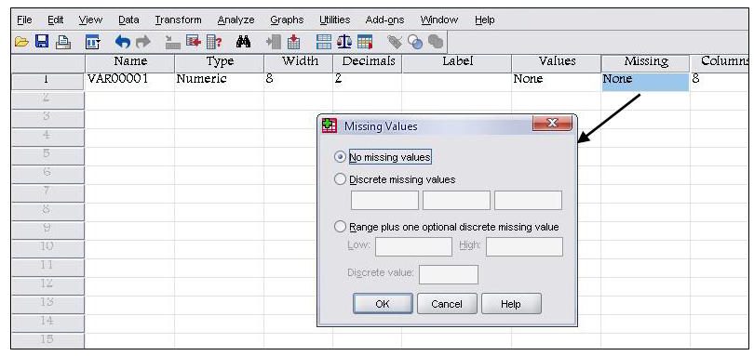
وارد کردن متغیر ها
Missing - مقادیر مفقود مقادیری هستند که به هر دلیلی یا ثبت نشده اند، یا اشتباه ثبت شده اند و یا پاسخ دهنده از پاسخ به آن امتناع کرده است. در چنین حالتی کاربر می‌تواند هنگام ثبت داده ها برای هریک از این حالت‌ها عدد یا کاراکتری را در نظر گیرد.
برای این کار پس از کلیک بر روی سلول زیر این مشخصه، سه نقطه خاکستری ظاهر شده که با کلیک روی آن پنجره مربوط به value Missing ظاهر شده و می‌توان برای داده های گم شده مقادیری غیر از مقادیر متغیر در نظر گرفت.

Slide 22
وارد کردن متغیر ها
Columns – استفاده از این گزینه روش دیگری برای تغییر تعداد کاراکتر های یک متغیر است.
Align – برای راست نویسی، چپ نویسی و وسط نویسی داده ها در سلولها از این مشخصه استفاده کنید.
Measure – از مهمترین مشخصه های یک متغیر تعیین مقیاس اندازه گیری آن است که در این قسمت تعیین می شود. این مشخصه دارای سه گزینه است که مقیاس اندازه گیری هر متغیر را معلوم می کند.
1- Nominal را برای مقیاس اسمی 2- Ordinal را برای مقیاس ترتیبی 3- Scale را برای مقیاس عددی بکار ببرید.
پس از تعریف متغیرها ، به 3 روش میتوانید داده ها را به SPSS منتقل کنید.
1- تایپ کردن داده ها در نوار ویرایش داده ها.
2- با کلیک کردن برروی هر سلول و وارد کردن داده ها در داخل سلولها.
3- کپی کردن از مکان دیگر و چسباندن در فایل داده های موجود.
نکته - spss گنجایش ثبت اطلاعات مربوط به دو میلیارد نمونه را دارد. همچنین می‌توانید برای هر نمونه در حدود ده هزار متغیر در نظر بگیرید.

Slide 23
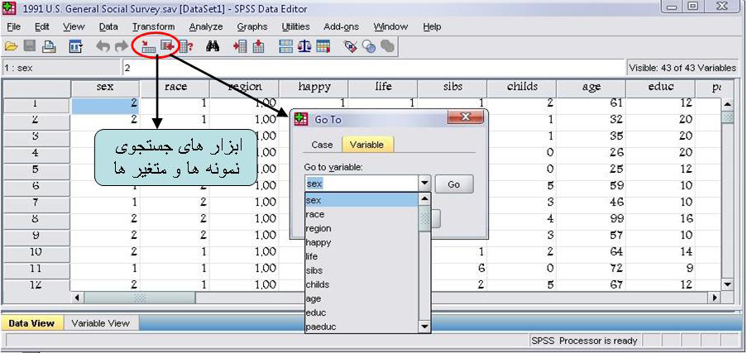
جستجو در فایل داده ها
برای رفتن به یک نمونه(Case) مورد نظر از نوار ابزار، آیکون Go To Case را انتخاب و در پنجره باز شده شماره Case مورد نظر را وارد کرده OK را فشار دهید.
برای رفتن به یک متغیر خاص میتوانید از گزینه Variable در همین پنجره استفاده کرده و نام متغیر مورد نظر را وارد کرده OK را فشار دهید.
برای رفتن به ابتدا و انتهای فهرست داده ها به ترتیب از کلیدهای Ctrl+Home و Ctrl+ End استفاده کنید.
کلیه عملیات حذف، اضافه، کات و کپی کردن یک متغیر یا یک نمونه (Case) یا بخشی از سلولها با راست کلیک کردن و انتخاب گزینه های مناسب امکان پذیر است

Slide 24
انواع فایلها درSPSS
1- فایل داده‌ها(data file) :
این فایلها ها که با پسوند sav نمایش داده می شوند، حاوی اطلاعاتی است که کاربر در پنجره Data View (محیط ویرایش داده ها) آنها را به نرم افزار وارد می کند. نحوه ایجاد اینگونه فایلها در فصل یک توضیح داده شده است.
2- فایل‌های برنامه نویسی(syntax file) :
این فایل ها با پسوند .sps مشخص میشوند و محیطی برای اجرای دستورات spss هستند تا اگر کاربر با استفاده از امکانات موجود در پنجره ها نمیتواند نیاز خود را مرتفع کند با نوشتن یک برنامه با زبان spss یک فایلsyntax ایجاد کرده و پس از اجرای آن، تحلیل مورد نیاز خود را انجام دهد.

Slide 25
انواع فایلها درSPSS
3- فایل‌های script :
با پسوند .sbs مشخص می شوند . کاربر میتواند با اجرای این گونه فایل های از پیش ساخته شده، محیط و پنجره های نرم افزار را به دلخواه تغییر دهد.
4- فایل‌های خروجی Output file)):
از ابتدا تا پایان کار با نرم افزار، کلیه عملیاتی که در spss انجام میدهید در یک فایل خروجی نگهداری میشود. هنگام خروج از نرم افزار در مورد نگهداری این فایلها از شما پرسیده میشود، در صورت تمایل، میتوانید آنها را با نام دلخواه ذخیره کنید. این گونه فایل ها با پسوندspo مشخص میشوند و قابل ویرایش هستند. چون همه نتایج کار خود را میتوانید در این فایلها ذخیره کنید، نحوه کار با فایلهای خروجی در فصل آمده است.

Slide 26
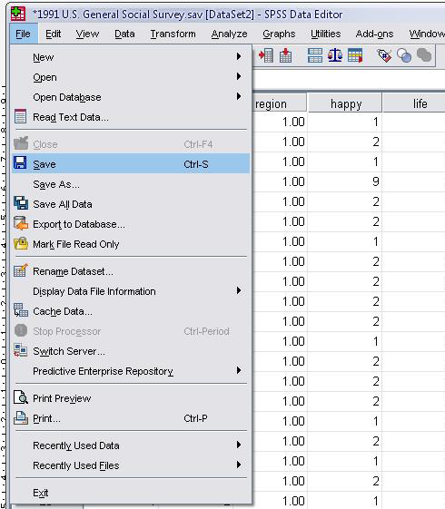
ذخیره کردن فایلها
چون زمان زیادی صرف وارد کردن داده ها می شود، اگر حجم بزرگی از داده ها را وارد می کنید هر چند دقیقه یک بار ذخیره سازی توصیه میشود. برای ذخیره کردن فایلها در SPSS همانند تمام برنامه‌های تحت ویندوز از منوی اصلی، فایل و گزینه Save As را انتخاب وبا وارد کردن یک نام برای فایل آنرا ذخیره کنید.
همچنین می‌توانید از کلید میانبر (Ctrl +S) و یا از آیکون Save File در نوار ابزار SPSS برای ذخیره سازی یک فایل استفاده کنید.

Slide 27
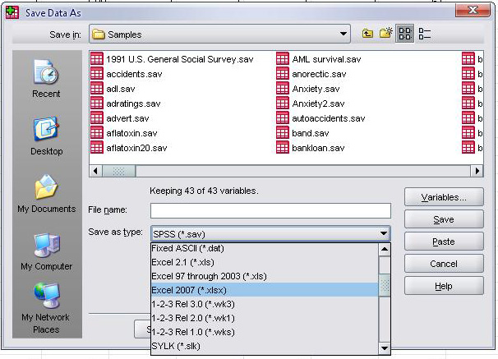
ذخیره کردن فایلها
اگر در هنگام ذخیره کردن فایل میخواهید آن را به فرمت دیگری مانند Excel ذخیره کنید میتوانید در منوی اصلی گزینه File و سپس Save as را انتخاب کنید و در پنجره باز شده مانند شکل نامی را برای فایل خود انتخاب و سپس در پایین همان پنجره فرمت مورد نظرتان را انتخاب کنید و کلید ok را فشار دهید.

Slide 28
پایان قسمت اول

